Slide 1

2 VMBO-T/HAVO deel 1
2.2 Haakjes wegwerken
De regel (a + b)(c + d) = ac + ad + bc + bd
HAVO
Notes:
1
1

Slide 2

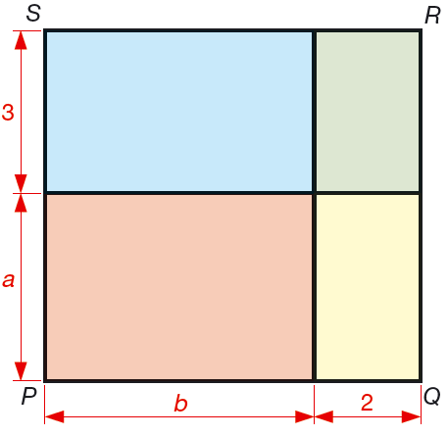
De regel (a + b)(c + d) = ac + ad + bc + bd
Theorie
HAVO
Wat is de lengte van de verticale zijde?
a + 3
Wat is de lengte van de horizontale zijde?
b + 2
oppervlakte =
(a + 3) ∙ (b + 2)
ab
2a
3b
oppervlakte = rode + gele + blauwe + grijze rechthoek
6
Dus
(a + 3)(b + 2) = ab + 2a + 3b + 6
3b
6
a + 3
ab
2a
b + 2
Je hebt de haakjes weggewerkt in (a + 3)(b + 2).
© Noordhoff Uitgevers bv

Slide 3
De regel (a + b)(c + d) = ac + ad + bc + bd
Theorie
HAVO
(a + 3)(b + 2) =
ab
+ 2a
+ 3b
+ 6
product van
twee factoren
som van
vier termen
gaat als volgt.
(a + b)(c + d ) =
De haakjes wegwerken in het product (a + b)(c + d )
ac
+ ad
+ bc
+ bd
© Noordhoff Uitgevers bv

Slide 4
De regel (a + b)(c + d) = ac + ad + bc + bd
Theorie
HAVO
Voorbeeld
Opgave
Herleid.
a (a + 3)(a + 5)
b (a + 2)(b + 3)
Uitwerking
a
(a
+
3)(a
+
5)
=
a²
+
5a
+
3a
+
15
=
a²
+
8a
+
15
b
(a
+
2)(b
+
3)
=
ab
+
3a
+
2b
+
6
© Noordhoff Uitgevers bv

